Slide 1


CÁRITAS DIOCESANA
DE BURGOS
Parroquia
San Josemaría Escrivá

Slide 2
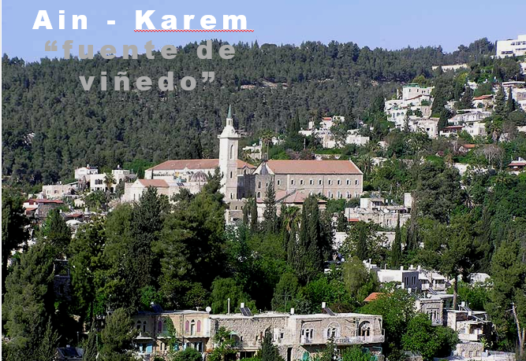

Slide 3
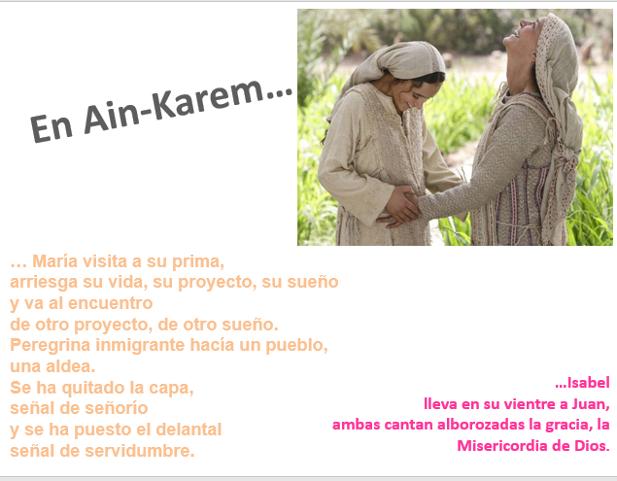

Slide 4
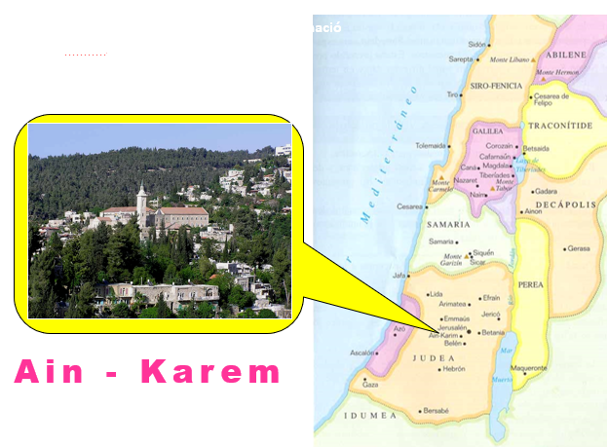

Slide 5
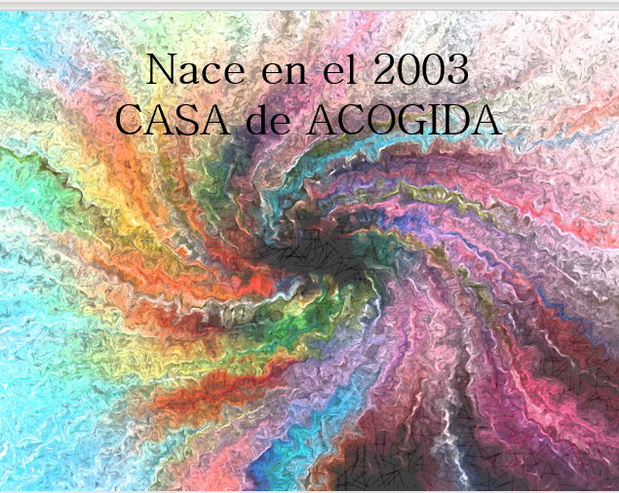

Slide 6
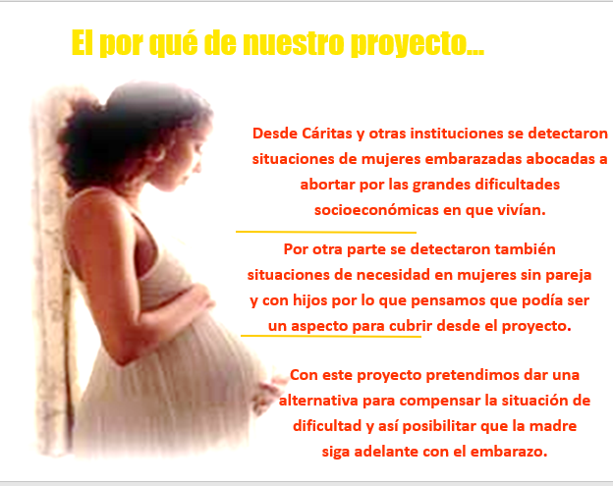

Slide 7
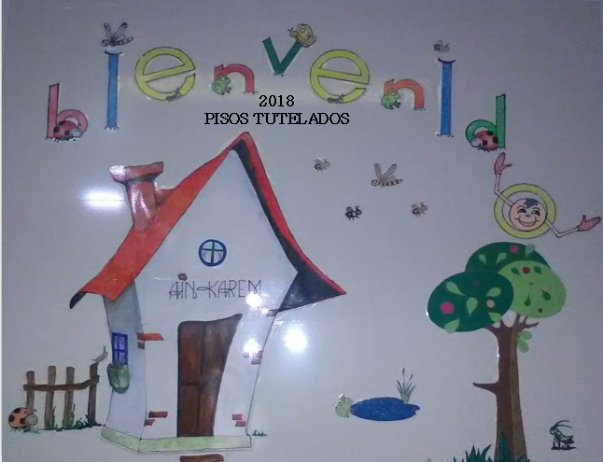

Slide 8
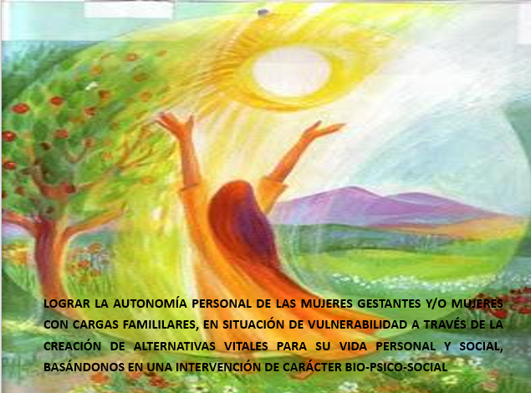

Slide 9
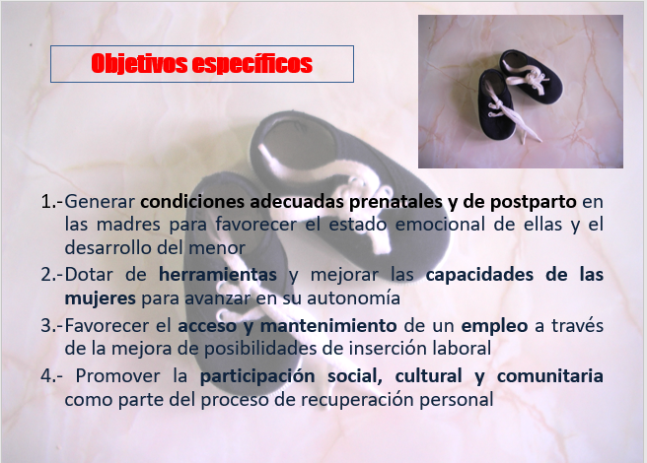

Slide 10
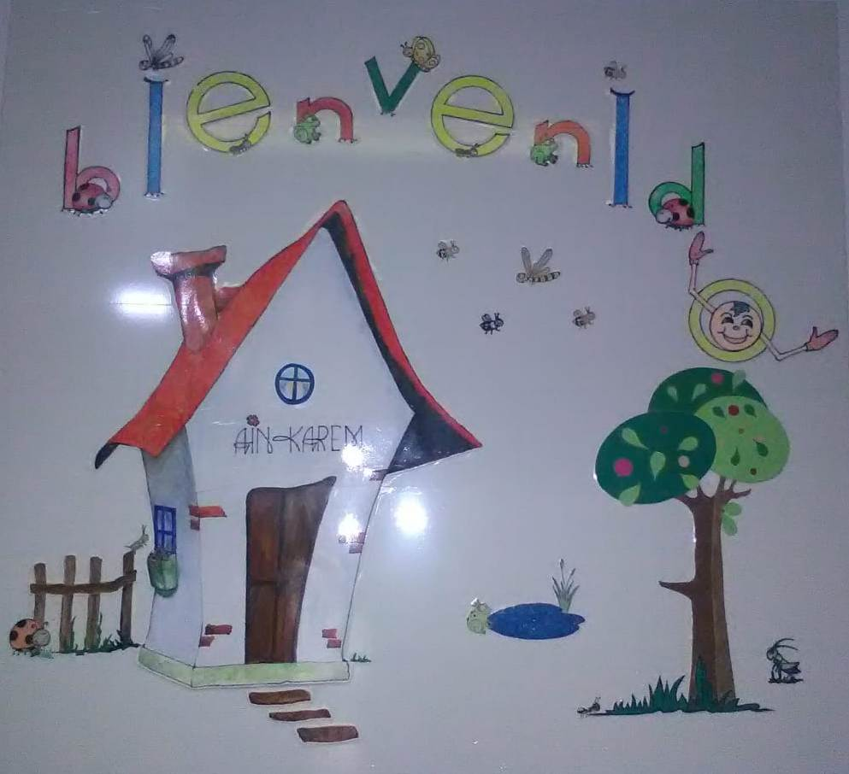
RÉGIMEN RESIDENCIAL
OBJETIVOS:
  Ofrecer un espacio seguro para las mujeres y los menores
  Ofrecer herramientas y apoyar el desarrollo de las capacidades que puedan apoyar su restitución a la vida autónoma
Nº DE PLAZAS: 3 viviendas (6 mujeres con sus peques)
RÉGIMEN AMBULATORIO
Dirigido a aquellas mujeres embarazadas y/o con cargas familiares que no necesitan un alojamiento y se encuentran en situación de vulnerabilidad y riesgo de exclusión.

Slide 11

ÁMBITOS DE INTERVENCIÓN
- Alojamiento y cobertura de primeras necesidades de las mujeres y sus hijos: alimentación adecuada, higiene, cobertura farmacéutica, ropa, etc.
- Acompañamiento social, que incluye diseño de un proceso individualizado, atención psicológica, acompañamiento en el parto y hospitalización, acompañamientos físicos a tramites, consultas y revisiones, seguimiento posterior a la salida del recurso residencial…
- Orientación y asesoramiento social: regularización de documentación, gestiones administrativas y acciones que posibiliten el acceso a la red de servicios sociales públicos.

Slide 12

Acciones que fomenten la integración social: recuperación de horarios, entrenamiento en habilidades sociales y personales, apoyo para la realización de actividades formativas académicas regladas o no, fomento de la participación en recursos de ocio familiares adecuados…
Acciones de educación para la salud: procurando un buen estado de salud en el embarazo, el parto, el postparto de las mujeres y de sus hijos, asegurando la vinculación a los servicios específicos de salud y la adherencia a los tratamientos que se prescriban en cada caso.
Intervención familiar: con apoyo y asesoramiento para la crianza de los hijos, fomento del apego, fomento de la escolarización de los menores…
- Intervención laboral: en algunos casos, se prevé la intervención en ámbitos laborales de las mujeres residentes, fomentando su formación específica y la derivación a recursos específicos de inserción laboral.

Slide 13

“MUJERES FELICES, MADRES FELICES”: grupos de autoayuda dirigido a mujeres embarazadas, dirigido por una matrona
“MADRES FELICES, MUJERES FELICES”: grupos de autoayuda dirigido a mujeres con niños de 0 a 1 año, dirigido por una enfermera y una matrona
“EL ABRAZO DE MAMÁ”: dirigido a mujeres con niños de 1 a 3 años, donde se trabajar el apego a través del juego
“AMPLIAR LA MIRADA”: espacio donde se trabaja con las mujeres diversos temas: autoestima, empoderamiento…
SESIONES INDIVIDUALES DE ORIENTACIÓN LABORAL

Slide 14

DEFENSA PERSONAL
“MI PRIMER PURÉ”
PRIMEROS AUXILIOS

Slide 15
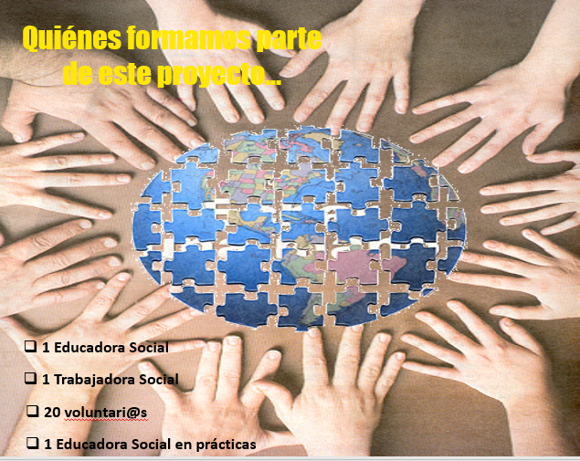

Slide 16
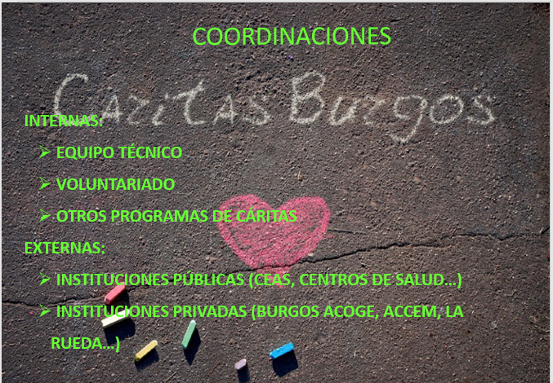

Slide 17
Resumen de actividad 2020
Hogares atendidos | Personas beneficiadas | Intervenciones
77 | 190 | 7852

Slide 18
https://www.youtube.com/watch?v=11ASgUNXTwM&feature=youtu.be&t=632

Slide 19


